Slide 1
TEMA 1
Metodología de diseño de bases de datos

Slide 2
Tema 1. Metodología de diseño de bases de datos
Objetivos
Introducción
Ciclo de vida del sistema de base de datos
Proceso de diseño de BDs
Diseño conceptual
Diseño lógico
Diseño físico

Slide 3
OBJETIVOS
Tema 2. Metodología de diseño de BDs

Slide 4
Objetivos
  Enmarcar el contexto de la asignatura en el marco del desarrollo de un sistema de información
  Presentar una metodología de diseño
    Estandarizar los proyectos de diseño
  Separar y distinguir las tres fases
    Conceptual
    Lógico
    Físico
  Saber hacer
    validar el esquema conceptual contra los requisitos de la organización
    documentar el diseño conceptual
    integrar a los usuarios finales en el proceso

Slide 5
INTRODUCCión
Tema 2. Metodología de diseño de BDs

Slide 6
Introducción
¿Qué es una metodología de diseño?
  Método planificado/estructurado
    Procedimientos
    Técnicas
    Herramientas
    Documentación
  Ayuda al diseñador en el desarrollo del proyecto
    Seleccionar
    Planificar
    Gestionar
    Controlar
    Evaluar

Slide 7
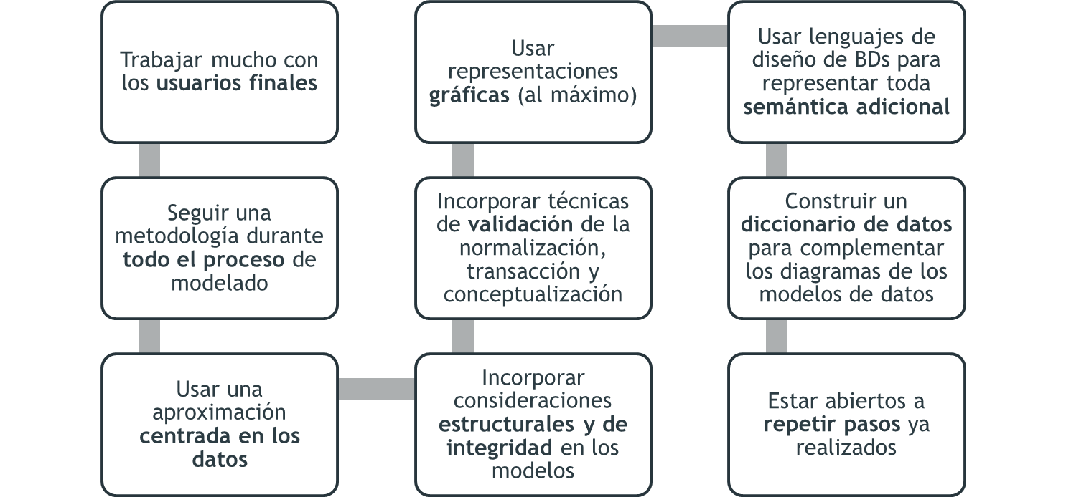
Introducción
Factores críticos de éxito para una metodología

Slide 8
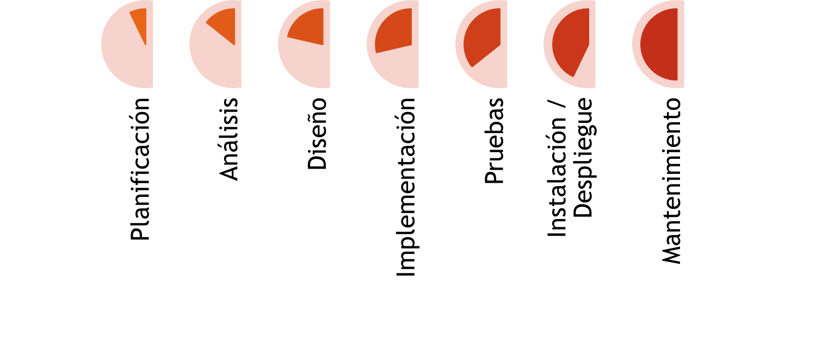
Introducción
Ciclo de vida desarrollo sistemas de información

Slide 9
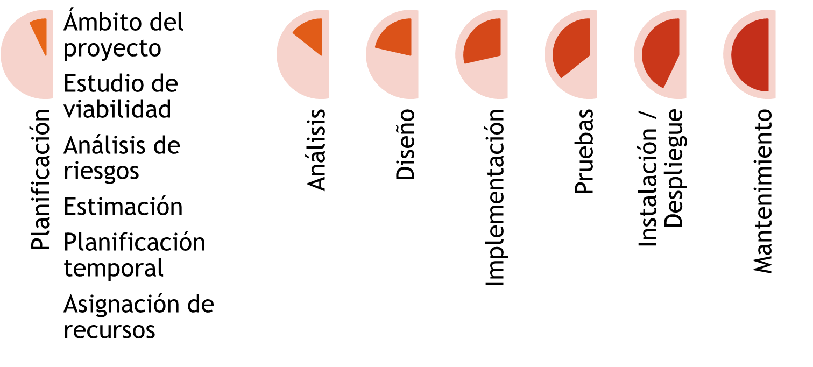
Introducción
Ciclo de vida desarrollo sistemas de información

Slide 10
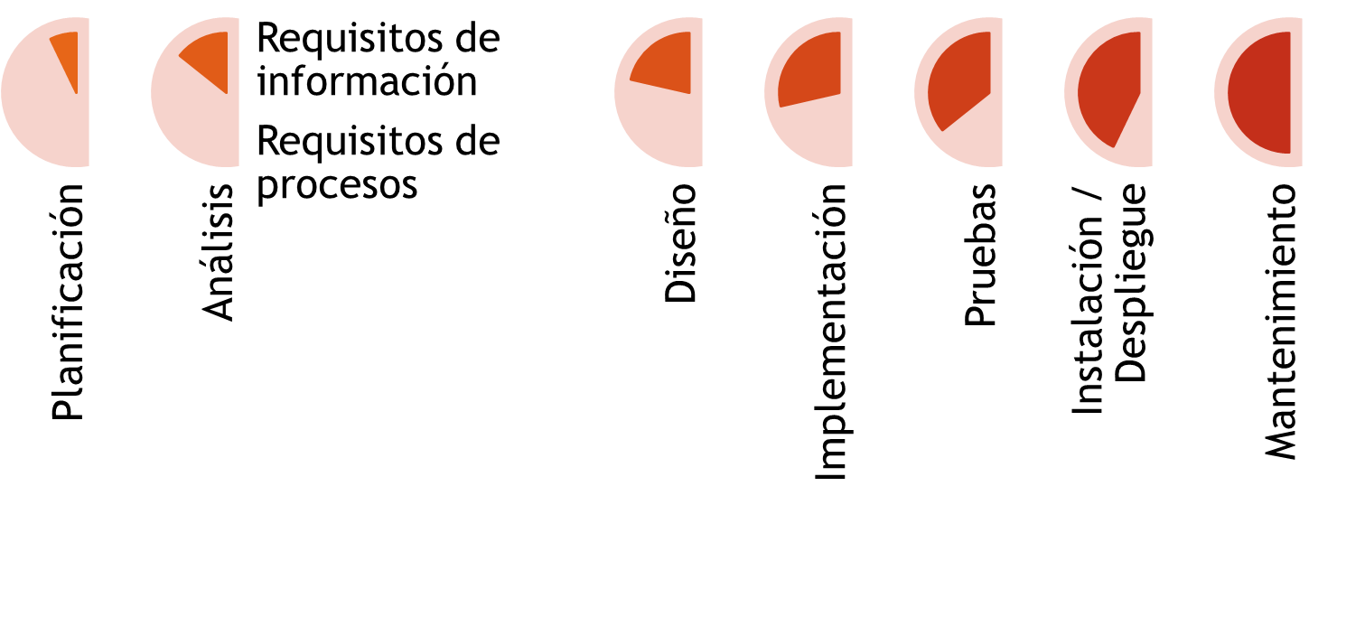
Introducción
Ciclo de vida desarrollo sistemas de información

Slide 11
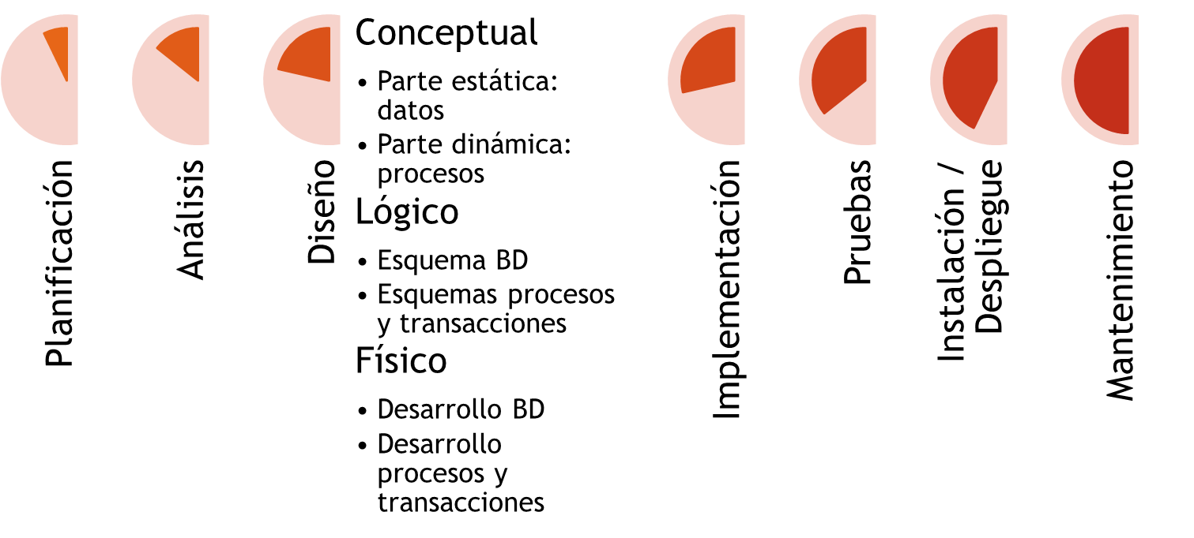
Introducción
Ciclo de vida desarrollo sistemas de información

Slide 12
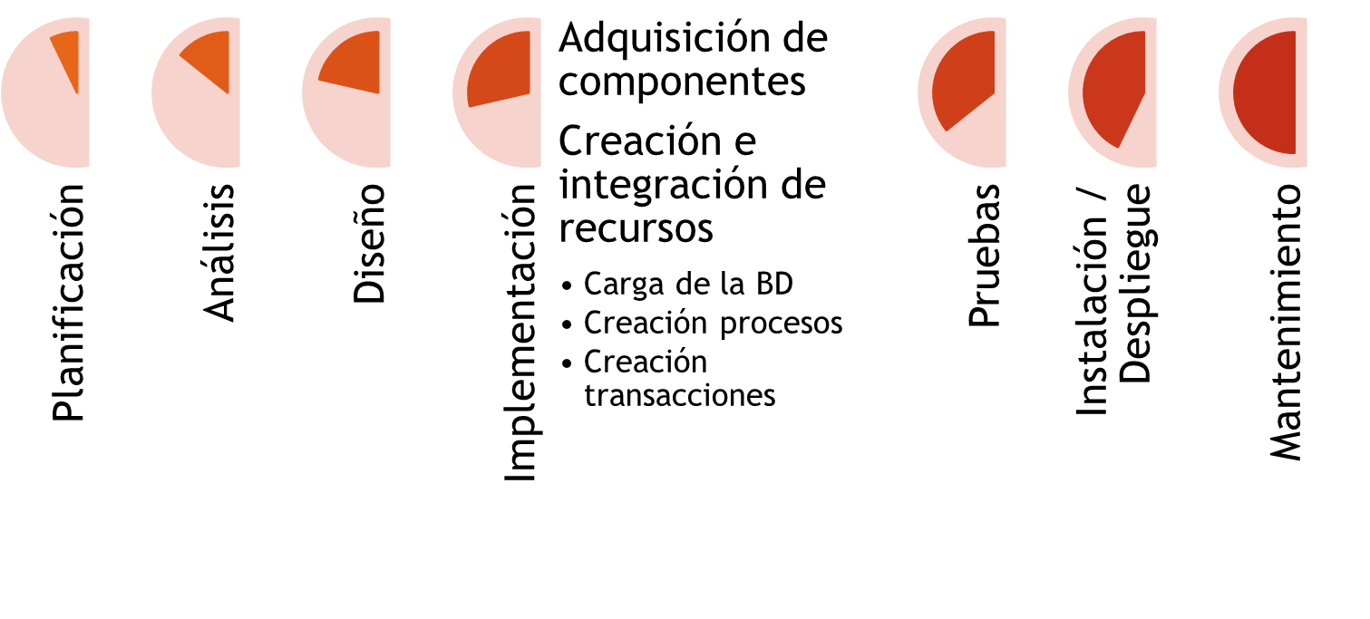
Introducción
Ciclo de vida desarrollo sistemas de información

Slide 13
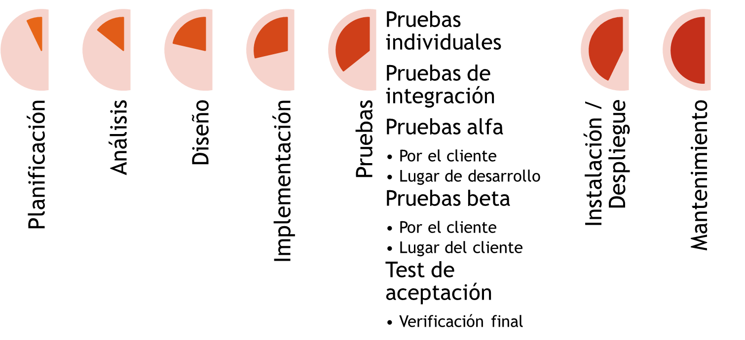
Introducción
Ciclo de vida desarrollo sistemas de información

Slide 14
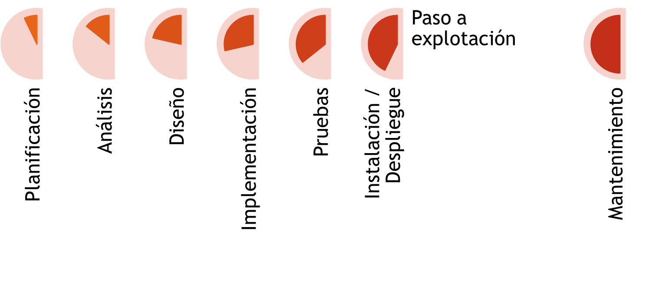
Introducción
Ciclo de vida desarrollo sistemas de información

Slide 15
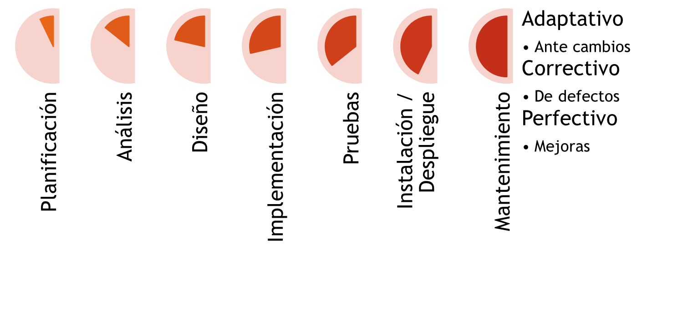
Introducción
Ciclo de vida desarrollo sistemas de información

Slide 16
Introducción
Alternativas metodológicas del ciclo de vida
    Definen la forma de abordar cada una de las fases
  Modelo en cascada o clásico
    termina por completo cada fase antes de empezar la siguiente
Planificación
Análisis
Diseño
Implementación
Pruebas
Instalación
Mantenimiento

Slide 17
Introducción
Alternativas metodológicas del ciclo de vida
  Modelo en cascada o clásico
  Modelo en V
    Flujo desarrollo + flujo validación
  Modelo en espiral
    Flujo se reinicia n veces para mejorar hasta dar por válido
  Modelo iterativo
    Como anterior, y crea versiones entregables en cada iteración
  Modelos ágiles
    Basados en prototipos…
  Conclusión
    Muchas alternativas pero todas basadas en el ciclo de vida expuesto

Slide 18

Introducción
Asignatura “Gestión de la Información”
ÁMBITO:
Bases de datos
Transacciones

Slide 19
Ciclo de vida de una base de datos
Tema 2. Metodología de diseño de BDs

Slide 20
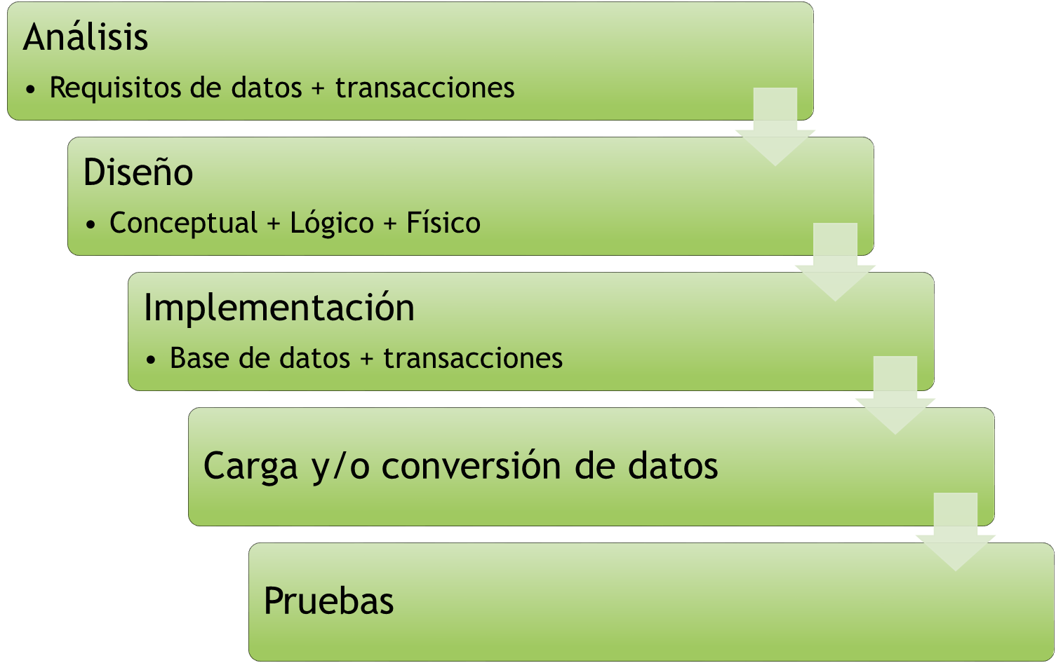
Ciclo de vida de una base de datos

Slide 21
PROCESO DE Diseño de bds
(Una Alternativa metoDológica)
Tema 1. Metodología de diseño de BDs

Slide 22
Proceso de diseño de una BD
Objetivo
  Atender las necesidades de información de la organización
Método
  Basado en la arquitectura por niveles del modelo ANSI/SPARC
Hitos
  Diseño de estructura y contenido de la BD
  Diseño de las transacciones que atacan a la BD

Slide 23
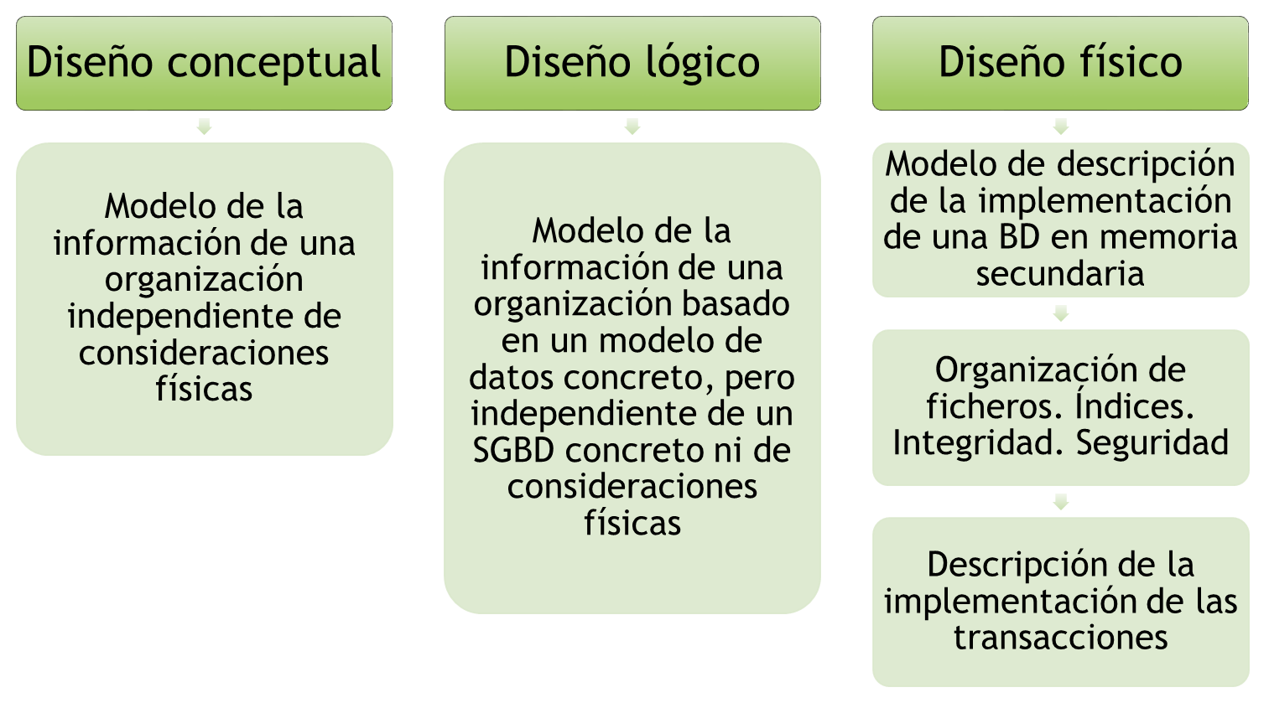
Proceso de diseño de una BD
Arquitectura de diseño: modelo ANSI/SPARC

Slide 24
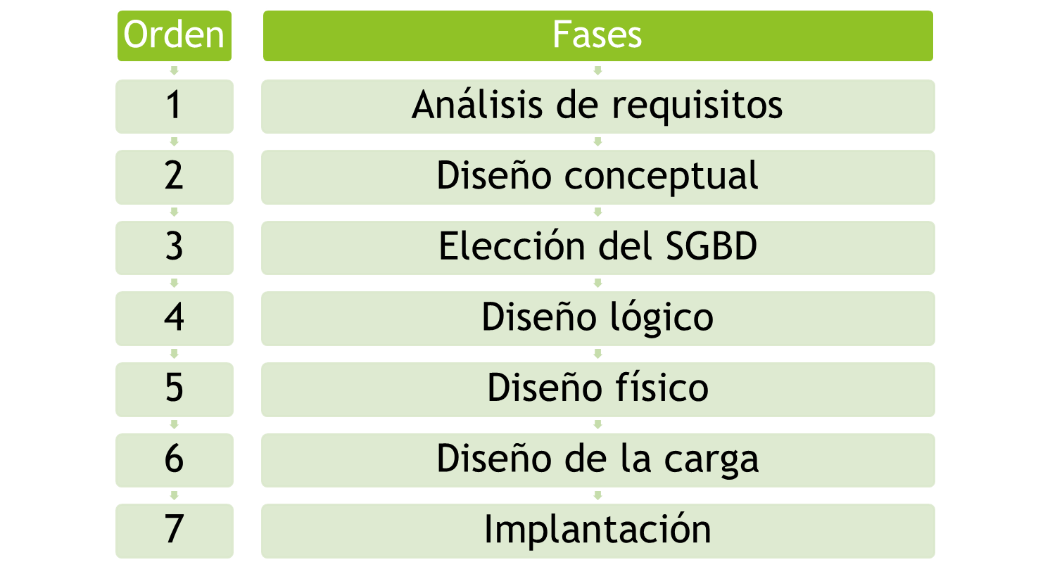
Proceso de diseño de una BD
Alternativa metodológica del ciclo de vida de la BDs
  En cascada: versión particular para las BDs

Slide 25
Proceso de diseño de una BD
Alternativa metodológica del ciclo de vida de la BDs
Orden
Fases
1
Análisis de requisitos
2
Diseño conceptual
3
Elección del SGBD
4
Diseño lógico
5
Diseño físico
6
Diseño de la carga
7
Implantación

Slide 26
Fase 1: Análisis de requisitos
Objetivos
    Recopilación todos los requisitos de datos y transacciones
      Completa: todos los servicios de usuario están especificados
      Consistente: no hay definiciones ambiguas
    Racionalizar su utilidad (y priorizarlos)
Factores clave
    Dimensionar correctamente
      Funcionalidad insuficiente >> Inutiliza el resultado
      Funcionalidad excesiva >> Igualmente hace inviable su uso
    Todos los agentes del sistema son clave
      Directivos, operarios, administradores, …

Slide 27
Fase 1: Análisis de requisitos
Tipos de requisitos a abordar
  Según su función
    Funcionales
      Servicios que ha de proveer la BD
        Lo que debe y no debe hacer
    No funcionales
      Asociados a las propiedades emergentes del sistema
        Fiabilidad
        Tiempo de respuesta
        Seguridad
        Capacidad de almacenamiento

Slide 28
Fase 1: Análisis de requisitos
Tipos de requisitos a abordar
  Según su naturaleza
    Estáticos
      Requisitos de información que se debe almacenar
        DATOS
    Dinámicos
      Requisitos de procesos que hacen evolucionar la información
        TRANSACCIONES

Slide 29
Fase 1: Análisis de requisitos
Algunas pistas…
  ¿Cuál es el proceso básico de la organización?
  ¿Qué datos utiliza o produce este proceso?
  ¿Cuáles son los límites impuestos por el tiempo y la carga de trabajo?
  ¿Qué controles de calidad utiliza?
  ¿Cuál es la finalidad de la actividad?
  ¿Qué pasos se siguen para realizarla?
  ¿Dónde y quién realiza estos pasos?
  ¿Cuánto tiempo tardan en efectuarlos?
  ¿Con cuánta frecuencia lo hacen?
  ¿Quiénes emplean la información resultante?

Slide 30
Fase 1: Análisis de requisitos
Ejemplo: requisitos de la ferretería FERRITER (http://jezzsystemzone.blogspot.com.es ©Antonio Med Bar@blogger)
  La ferretería FERRITER tiene la necesidad de contar con un sistema que permita llevar un mejor control, que a su vez sea fácil de manejar; el control consiste en llevar a cabo un registro de todos los productos con los que se cuenta, los clientes frecuentes y los distintos proveedores de dicha ferretería.
  El sistema registrará cualquier operación, tanto de cliente como de productos. Es decir, operaciones de altas, bajas, modificaciones, descuentos a clientes frecuentes, clientes con crédito, etc.). También contara con un sistema de impresión de facturas.

Slide 31
Fase 1: Análisis de requisitos
Ejemplo: requisitos de la ferretería FERRITER
  PRODUCTOS. Para poder dar de alta cada producto se tendrán en cuenta: una clave o código del producto (esta se asignara tomando en cuenta el tipo del producto), el nombre, la cantidad, el precio.
  El tipo o clasificación de los productos se da de la siguiente manera: cemento, pisos y azulejos, yeso, de ferretería, herramientas Truper y acero.
  CLIENTES CON CRÉDITO. En este inventario solo se enlistaran los clientes que cuenten con el servicio de pago a crédito. Para este catalogo se asignaran datos como: el nombre, la dirección, el teléfono y la clave de la venta.

Slide 32
Fase 1: Análisis de requisitos
Ejemplo: requisitos de la ferretería FERRITER
  PROVEEDORES. Dentro del registro de los proveedores se ocupara la siguiente información: una clave de proveedor, clave del producto, la cantidad y el nombre o la empresa.
  Asimismo es fundamental mencionar que no se cuenta con un solo proveedor, pues éste es según el tipo de productos faltantes y es cuando se hace el pedido, ya que estos no tienen visitas periódicas, sino que surten cuando la ferretería lo solicita.

Slide 33
Fase 1: Análisis de requisitos
Ejemplo: requisitos de la ferretería FERRITER
  VENTAS. Además, se llevará un registro de las ventas para facilitar el control de los productos, en este apartado se producirá una nota de remisión para luego imprimirla después de haber terminado la venta para entregársela al cliente. Las ventas se dividirán en:
  Ventas a crédito. Registrará datos como: una clave de la venta, el nombre del cliente, la clave del producto, cantidad, el total a pagar, el enganche dado, la fecha y hora.
  Ventas al contado. En estas solo se registrará la venta, sin tomar en cuenta al cliente; registrará datos como: la clave del producto, cantidad, el total a pagar, el descuento (si es que se hace) la fecha y hora.

Slide 34
Fase 1: Análisis de requisitos
Ejemplo: requisitos de la ferretería FERRITER
  Es importante aclarar que además de los datos mencionados la nota de remisión contendrá el nombre del cliente y su domicilio, nombre de los productos y sus cantidades y precios correspondientes, así como el total a pagar.
  COMPRAS. Conjuntamente se realizan surtidos dentro de la ferretería; es por ello que se controlaran las adquisiciones hechas, registrando: clave del proveedor, clave del producto, cantidad, precio de compra, precio de venta, la fecha y la hora.

Slide 35
Fase 1: Análisis de requisitos
Ejemplo: requisitos de la ferretería FERRITER
  Requisitos de datos
    Productos: id producto, nombre, precio, cantidad disponible
    Clientes con crédito: id cliente, nombre, dirección, teléfono
    Ventas a crédito: id venta, id cliente, id producto, cantidad, importe total, fecha, importe señal (anticipo)
    Ventas al contado: id producto, cantidad, total, fecha, hora
    Pagos: id venta, importe pagado, fecha
    Proveedores: id proveedor, nombre, id producto
    Compras: id producto, id proveedor, cantidad, precio compra, precio venta, fecha, hora

Slide 36
Fase 1: Análisis de requisitos
Ejemplo: requisitos de la ferretería FERRITER
  Requisitos de transacciones
Cliente solicita producto a ferretería
Cliente realiza pago a ferretería
Cliente solicita crédito a ferretería
Administrador solicita producto a proveedor
Administrador realiza cobro a cliente
Administrador realiza pago a proveedor
Administrador presta crédito a cliente
Proveedor entrega producto a ferretería
Proveedor realiza cobro a ferretería
Operario entrega producto a cliente

Slide 37
Fase 1: Análisis de requisitos
Ejemplo: requisitos de la ferretería FERRITER
  Requisitos no funcionales
Todas las operaciones se efectúan en tiempo real
Hay una media de
  500 operaciones de venta al día
  100 operaciones de venta a crédito al día
  150 operaciones de pago al día
Hay un total de
  25 proveedores
  1000 clientes
  1500 artículos
  …
La BD debe estar activa 24h/365 días
…

Slide 38
Fase 1: Análisis de requisitos
Análisis de requisitos
  Estrategias de recopilación
    Centralizada
    Integrada
    Híbrido

Slide 39



Fase 1: Análisis de requisitos
Técnicas de recopilación
  Centralizada
    Cada usuario expresa sus requisitos y se fusionan para arrancar una fase única de diseño
    Útil en sistemas con alto solapamiento de requisitos entre usuarios
    En sistemas simples
Req. Usu 1
Req. Usu 2
Req. Usu 3
Diseño global

Slide 40
Fase 1: Análisis de requisitos
Técnicas de recopilación
  Integrada
    Cada usuario expresa sus requisitos y se mantienen independientes arrancando fases de diseño independientes
    Útil en sistemas con bajo solapamiento de requisitos entre usuarios
    En sistemas complejos
Req. Usu 1
Req. Usu 2
Req. Usu 3
Diseño local 1
Diseño local 2
Diseño local 3

Slide 41
Fase 1: Análisis de requisitos
Técnicas de recopilación
  Híbrida
    Algunos requisitos se funden en una fase inicial para iniciar diseños únicos.
    En una segunda fase mantienen algunos diseños locales, otros se han fundido
    Solución de compromiso para la mayoría de los casos
Req. Usu 1
Req. Usu 2
Req. Usu 3
Diseño global 1
Diseño local 2

Slide 42
Proceso de diseño de una BD
Alternativa metodológica del ciclo de vida de la BDs
Orden
Fases
1
Análisis de requisitos
2
Diseño conceptual
3
Elección del SGBD
4
Diseño lógico
5
Diseño físico
6
Diseño de la carga
7
Implantación

Slide 43
Fase 2: Diseño conceptual
Objetivos
  Construcción del esquema conceptual
Factores clave
  Capacidad de abstracción
    Mundo real → mundo conceptual
    Modelar únicamente requisitos (lo demás no es relevante)
  No pensar en
    Gestores de BDs, estructuras de datos, S.O., implementaciones, ordenadores…
  Incluir parte estática + parte dinámica
    El esquema conceptual no separa

Slide 44
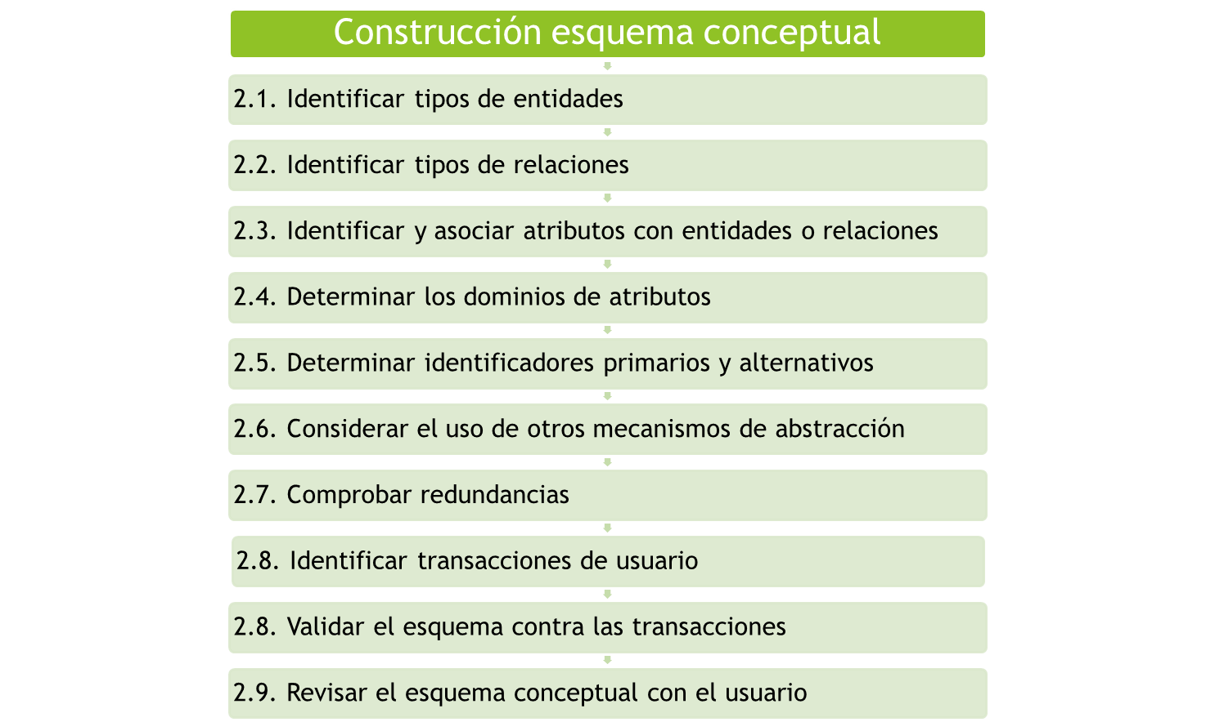
Fase 2: Diseño conceptual
Ya hablaremos más en detalle en este tema pero básicamente…

Slide 45
Proceso de diseño de una BD
Alternativa metodológica del ciclo de vida de la BDs
Orden
Fases
1
Análisis de requisitos
2
Diseño conceptual
3
Elección del SGBD
4
Diseño lógico
5
Diseño físico
6
Diseño de la carga
7
Implantación

Slide 46
Fase 3: Elección del SGBD
Objetivo
  Determinar el software que albergará nuestra BD
Factores de éxito
  Elegir el modelo de datos lógico que nos interesa: relacional, OO, XML, de propósito específico…
  Elegir el sistema de acuerdo a criterios objetivos (tabla de pros/contras):
    Coste
    Funcionalidades implementadas
    Limitaciones de almacenamiento y/o usuarios
    Tiempos de respuesta
    Facilidad/coste de mantenimiento

Slide 47
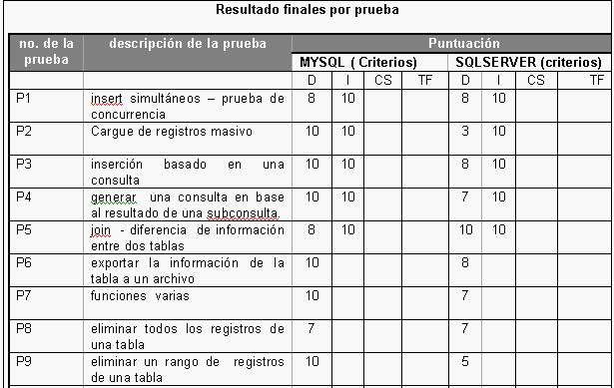
Fase 3: Elección del SGBD
Ejemplo (tiempos / tolerancia / integridad)
  Rojas, W. & González, M.A. Proyecto Metodología y resultados de comparación entre MYSQL Server 4.1.11 y SQL Server 2000 http://www.monografias.com/trabajos29/comparacion-sistemas/comparacion-sistemas2.shtml
D: Velocidad ejecución normal
I: Integridad de datos (invariante)
P: Prueba en condiciones idénticas
CS: Velocidad sistema cargado con otros procesos
TF: Tolerancia a fallos. Tiempo de recuperación ante corte eléctrico)

Slide 48
Fase 3: Elección del SGBD
Ejemplo (funcionalidades) (Rojas&González)
Característica | Mysql 4.1 | Sql Server 2000 | Observaciones
Tipos de datos | Completo | Incompleto | Mysql Soporta Emun, Set, Date, Time y Año. Sql Server no los soporta
Vistas | No Soporta | Completo | a partir de la versión 5.0
Disparadores | No Soporta | Completo | a partir de la versión 5.0
Procedimientos Almacenados | No Soporta | Completo | a partir de la versión 5.0
Definición de Funciones | No Soporta | Completo | a partir de la versión 5.0
Cursores | No Soporta | Completo | a partir de la versión 5.0
Select, Update, delete, Join, Insert, Union, Select anidado | Completo | Completo
XML | No Soporta | Completo
Funciones Estándares Sql | Completo | Completo
Integridad Referencial | Completo | Completo | Mysql con el tipo de tabla Innodb
Soporte Texto Largo | Completo | Completo
Indexación | Completo | Completo

Slide 49
Proceso de diseño de una BD
Alternativa metodológica del ciclo de vida de la BDs
Orden
Fases
1
Análisis de requisitos
2
Diseño conceptual
3
Elección del SGBD
4
Diseño lógico
5
Diseño físico
6
Diseño de la carga
7
Implantación

Slide 50
Fase 4: Diseño lógico
Objetivos
  Construcción del esquema lógico
  Diseñar la lógica de las transacciones
Factores clave
  Abordar lógica de datos + transacciones
  Mantener la independencia del SGBD concreto elegido
  Contemplar todo lo reflejado en el conceptual
    Transformar en transacciones las restricciones integridad no asumibles por el modelo lógico de datos

Slide 51
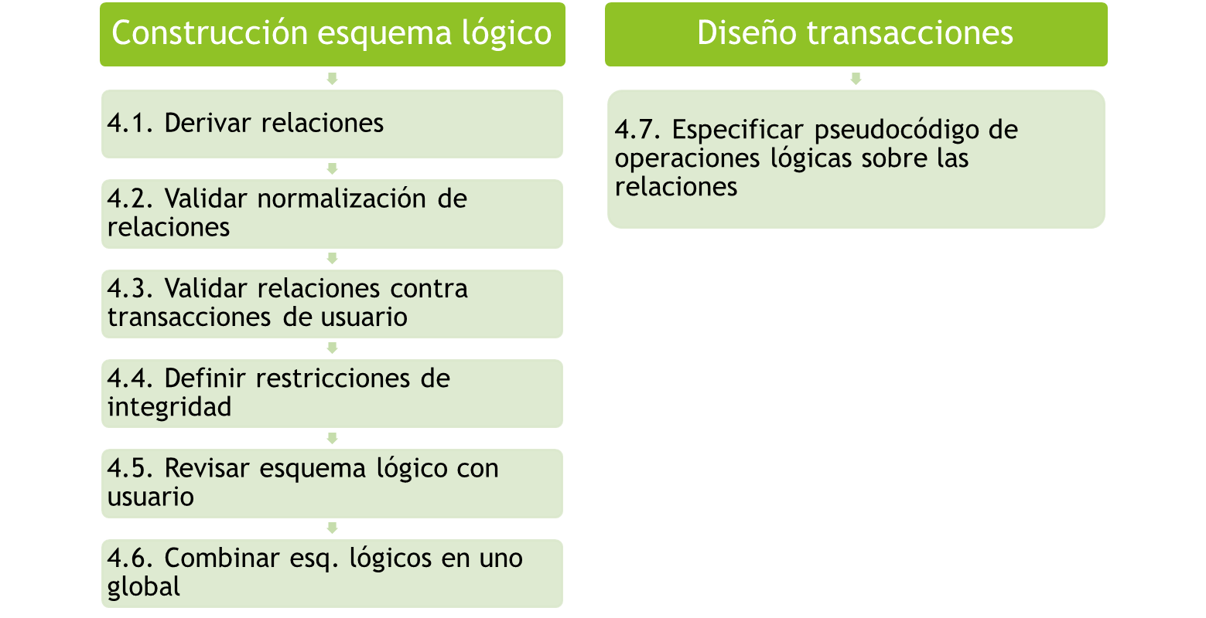
Fase 4: Diseño lógico
También hablaremos más en detalle en el siguiente tema pero básicamente…

Slide 52
Proceso de diseño de una BD
Alternativa metodológica del ciclo de vida de la BDs
Orden
Fases
1
Análisis de requisitos
2
Diseño conceptual
3
Elección del SGBD
4
Diseño lógico
5
Diseño físico
6
Diseño de la carga
7
Implantación

Slide 53
Fase 5: Diseño físico
Objetivos
  Implementación y puesta en marcha de la base de datos
Factores clave
  Analizar todas las posibilidades del SGBD destino
    ¿Qué implementa? ¿Qué límites tiene?...
  Pensar en las necesidades de la organización
    ¿Qué requisitos no funcionales?
      ¿Tiempos de respuesta? ¿Capacidad de almacenamiento? ¿Fiabilidad? ¿Seguridad?…

Slide 54
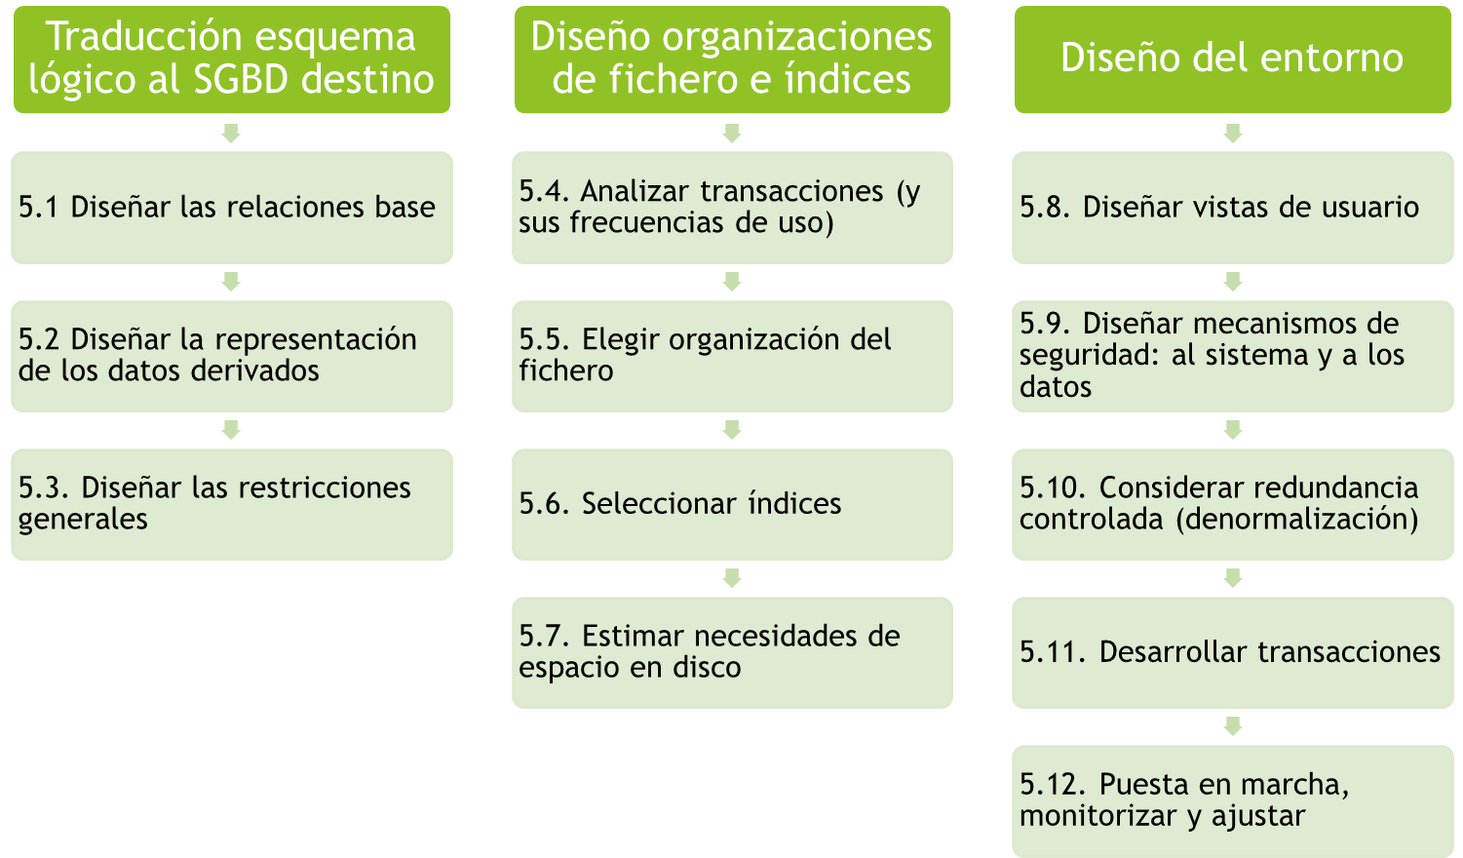
Fase 5: Diseño físico
También en siguientes temas pero básicamente…

Slide 55
Proceso de diseño de una BD
Alternativa metodológica del ciclo de vida de la BDs
Orden
Fases
1
Análisis de requisitos
2
Diseño conceptual
3
Elección del SGBD
4
Diseño lógico
5
Diseño físico
6
Diseño de la carga
7
Implantación

Slide 56
Fase 6: Diseño de la carga y transformación BD
Objetivos
  Diseñar cómo se poblará la BD con datos iniciales
Factores clave
  Considerar todas las fuentes posibles
    BDs antiguas de la organización
    Documentación no estructurada: textos, internet…
    Opendata y otras BDs compartidas
  Diseñar todos los flujos de transformación
    Tipos de datos. Ej: texto → decimal(10,2)
    Atributos. Ej: <entidad type=customer …> → cliente.nombre
    Estructuras. Ej: Fichero clientes → relación clientes
  Diseñar un proceso que sea reutilizable.
    Ej. Almacenando el procedimiento SQL

Slide 57
Fase 6: Diseño de la carga y transformación BD
Formatos típicos estructurados y semi-estructurados en origen
  Comma-separated values (CSV).
  eXtensible Markup Language (XML).
  Ficheros de gráficos e imágenes (DXF, DWG, IFF, JPG, LAS...).
  Ficheros geográficos (GDE, Shapefile –SHP-, ECW, GEOTIFF, XYZ…).
  Hyper Text Markup Language (HTML).
  JavaScript Object Notation (JSON).
  Microsoft Office (DOC, DOCX, XLS, XLSX…).
  Open Office (ODT).
  Really Simple Syndication (RSS).
  Resource Description Framework (RDF).

Slide 58
Proceso de diseño de una BD
Alternativa metodológica del ciclo de vida de la BDs
Orden
Fases
1
Análisis de requisitos
2
Diseño conceptual
3
Elección del SGBD
4
Diseño lógico
5
Diseño físico
6
Diseño de la carga
7
Implantación

Slide 59

Fase 7: Implantación

Slide 60
Herramientas
Herramientas CASE de ayuda al diseño de bases de datos
  Microsoft Visio
    Diseño conceptual: UML y ER simple + diccionario de datos
    Conexión con Excel, Access, SQL Server, ODBC…
  MySQL Workbench
    Diseño conceptual (más lógico que conceptual): ER Crow’s Foot
      Directamente entidad = tabla + relación = clave ajena
    Conexión con MySQL: opción de sincronización del modelo con la BD
  RISE Editor
    Diseño conceptual (con limitaciones): ER Crow’s Foot
    Generación de script SQL para creación BD.

